Slide 1
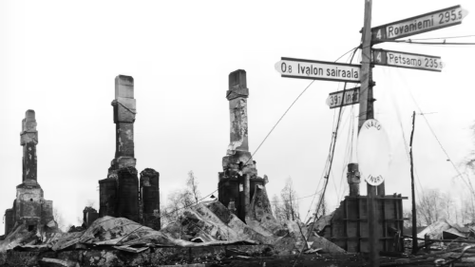
Rauhankriisit Suomessa & Lappeenrannassa 1944-1945

Slide 2
Tavoitteet ja rakenne
Mikä on rauhakriisi ja miten se näkyi Lappeenrannassa jatkosodan jälkeen?
Läksyt (uutinen hybridivaikuttamisesta)
Rauhankriisi käsitteenä
Lappeenrannan asuntopula ja –säännöstely vuosina 1944-45
Esitelmien tekoa

Slide 3
Rauhankriisi
Rauhankriisillä tarkoitetaan tilannetta, jossa rauhaan palaaminen tuottaa lieveilmiöitä, jotka jatkuvat vielä pitkään sodan jälkeen
  Yleinen demobilisointi
  Poliittisten ja taloudellisten ongelmien ratkaiseminen
  Yhteiskunnan rauhan turvaaminen
  Veteraanien integrointi yhteiskuntaan
  Ketkä saavat rakentaa rauhaa ja millä oikeutuksella?
Sodan aiheuttamat ongelmat kärjistyvät usein vasta rauhan alettua
Sodan ja rauhan väli ei ole jyrkkä, vaan useiden vuosien prosessi
  Inhimilliset kokemukset, arki, menetys…
  MINKÄLAISEEN MAAILMAAN RAUHAAN TULTUA HALUTAAN PALATA?

Slide 4
Rauhankriisejä Suomessa sotien jälkeen
Talouskriisi
  Sotakorvaukset
  Sotatalous jatkui pitkään vielä sotien jälkeen!
Poliittinen kriisi
  Valvontakomissio, NL:n sotilastukikohdat esim. Porkkalassa
Identiteettikriisi
  Ketkä saavat olla mukana rakentamassa Suomea?
    Evakko- ja ortodoksiväestö
Asuntokriisi
  Kymmenes asuntokannasta menetetty tai tuhottu
  Evakkoliike ja uudelleenasuttaminen

Slide 5
Lappeenrannan asuntopula
Logistisena keskuksena Kannaksen sotatoimille, Lappeenrantaa sotien aikana pommitettiin runsaasti
  Myös sotavankien ja –karkurien kokoamispaikka, Huhtiniemen teloitukset
Lappeenrannan väestö myös evakuoitiin kolmesti talvi- ja jatkosodan aikana
Asuntoja runsaasti asumiskelvottomia pommitusten tai ylläpidon puutteen seurauksena
Tämän lisäksi kaupunkiin ohjattiin yli 1300 siirtolaista (LPR:n asukasluku tuolloin noin 13 tuhatta)
Kaupunki kykeni rakentamaan kymmenen omakotitaloa asuttavaksi, mutta vaikutus oli vähäinen

Slide 6
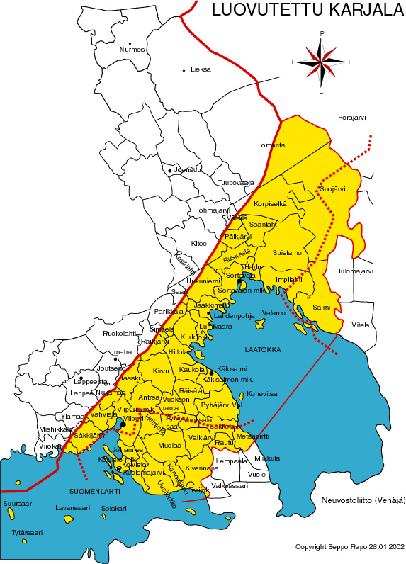

Slide 7
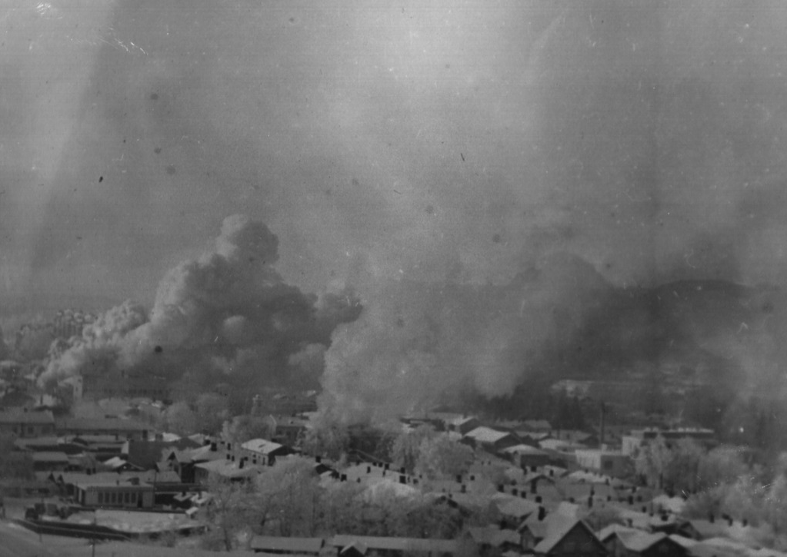
Kuvatehtävä
Tutkikaa yksin tai parin kanssa karttaa Lappeenrannan vaurioituneista rakennuksista jatkosodan aikana
Mitkä alueet kokivat eniten vahinkoa?
Mihin venäläiset pommikoneet tähtäsivät vahinkojen perusteella?

Slide 8
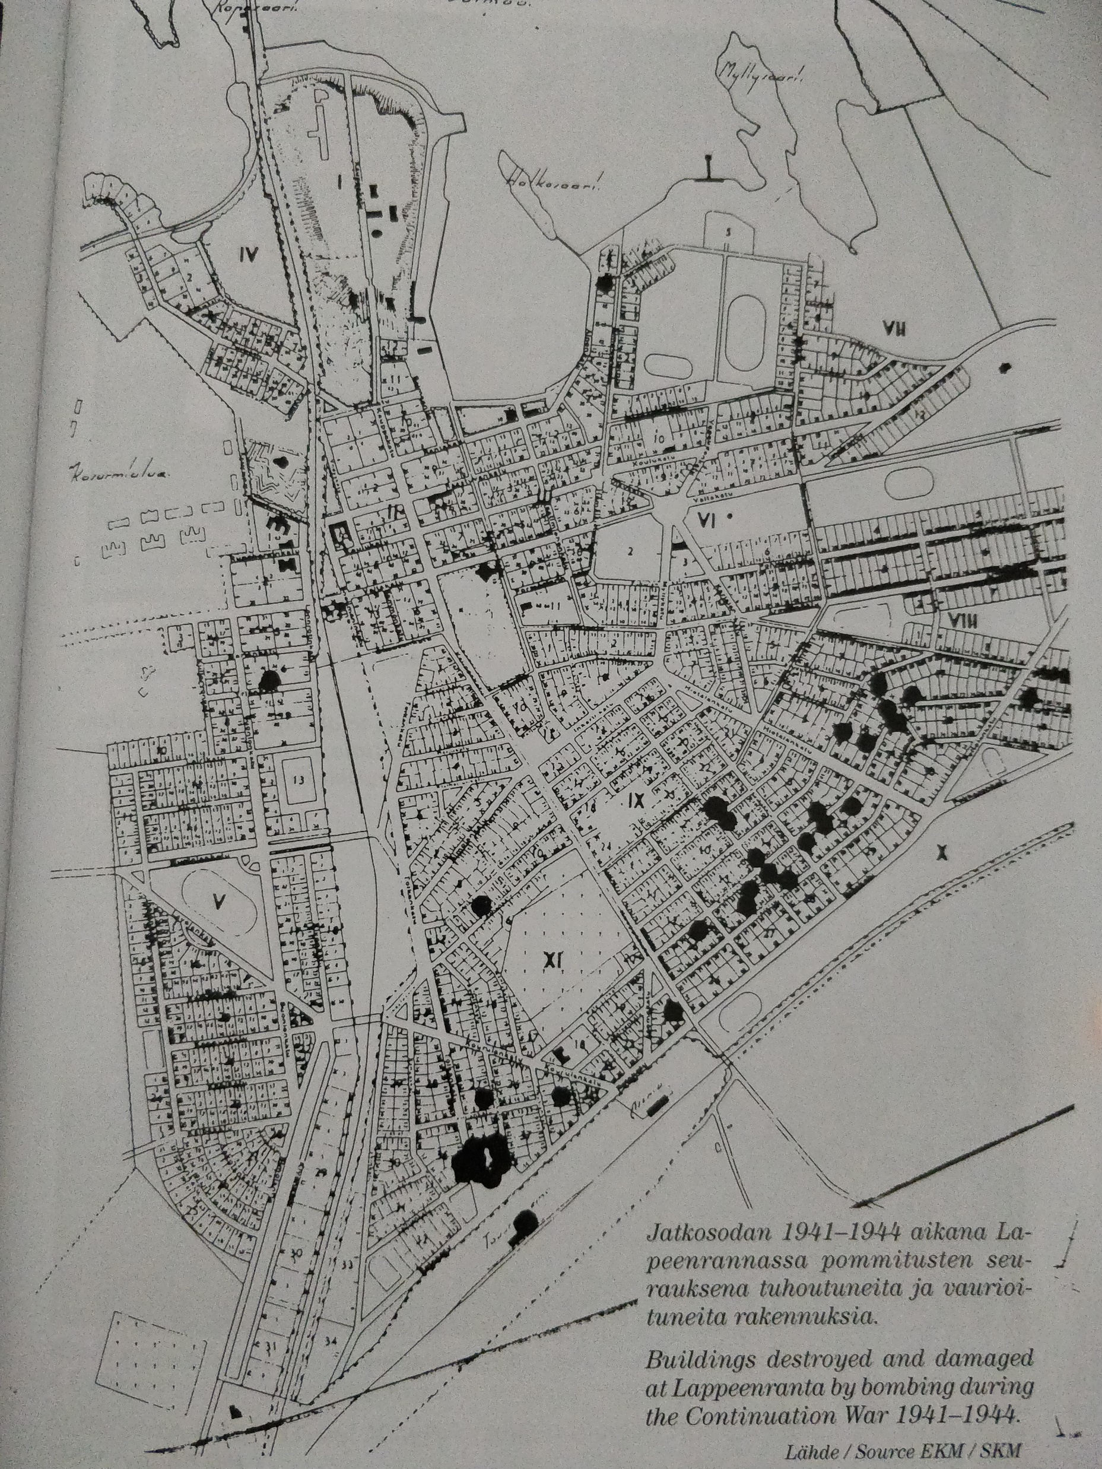

Slide 9
Huoneenvuokralautakunta
Kaikissa Suomen kaupungeissa perustettiin huoneenvuokralautakunta, joka huolehti asuntojen vuokrauksesta ja säännöstelystä
Lautakunta velvoitti kaikkia asunnollisia vuokraamaan asunnostaan ylimääräiseksi katsottua tilaa
  ”Huone ja henkilö” -periaate
Lautakunta myös asetti kaupunkikohtaisia vuokrakattoja edullisen asumisen varmistamiseksi

Slide 10
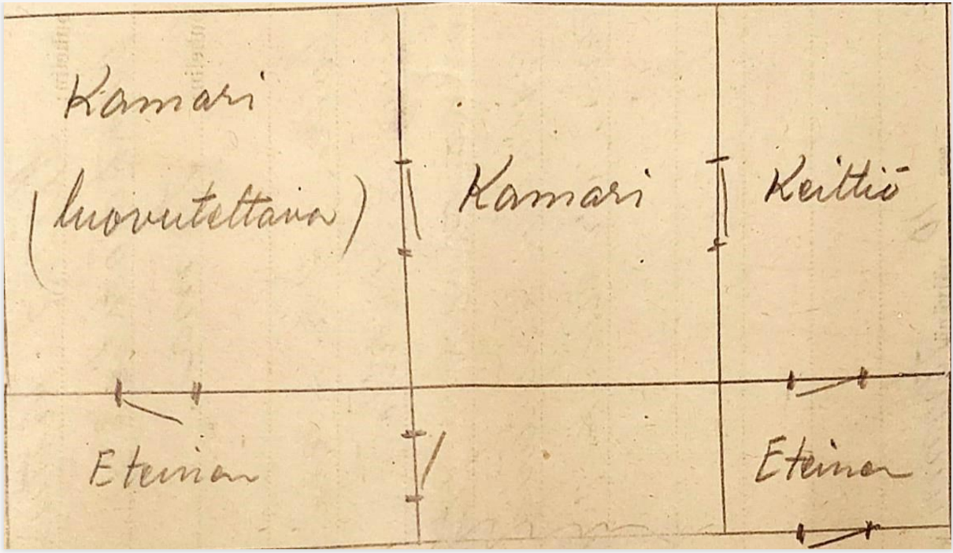
Kuinka monta sinun kotisi/asuntosi huoneistoa vuokrattaisiin?
Huoneenvuokralautakunnan esitys pariskunnan asunnon alivuokraamiseksi 1945

Slide 11
Suhtautuminen pakkovuokraukseen
Valitukset ja riidat, jotka vietiin huoneenvuokralautakunnalle, lisääntyivät merkittävästi sotien jälkeen
  Kriisien aikainen yhteishenki laantui rauhan
Useimpia valituksia olivat riittämätön tila, rauhattomuus ja vuokralaisten käyttäytyminen
Vuokranantajat suuttuivat myös erityisesti vuokrakatosta, joka teki vuokraamisesta ajoittain tappiollista

Slide 12
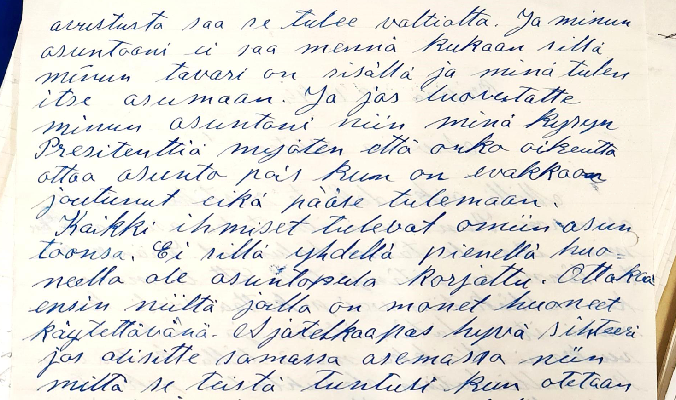
Kirje lautakunnalle marraskuussa 1944

Slide 13
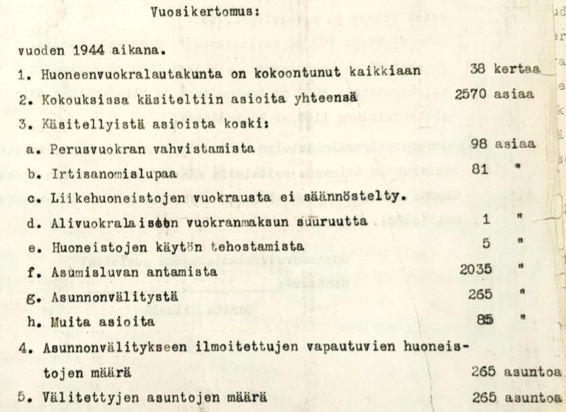
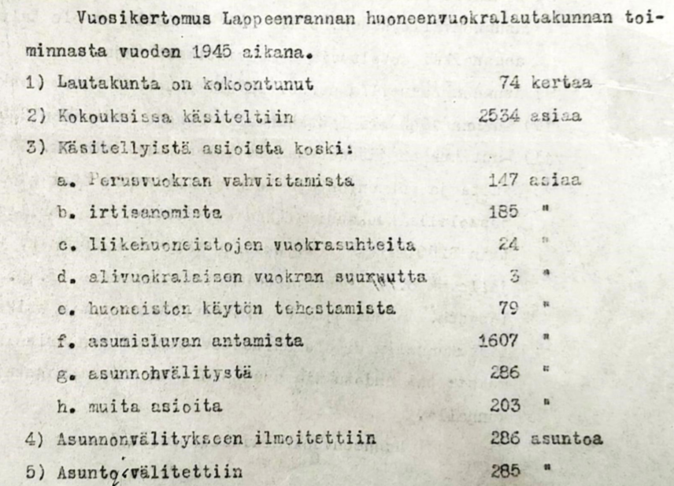
Huoneenvuokralautakunnan vuosikertomusten tilastot vuosilta 1944-1945
Huomattavaa on riita-asioiden ja kokousten määrän kasvu, joka kertoo asuntotilanteen hankaloitumisesta

Slide 14
Säännöstelyviranomaisilla oli kuluneena vuonna paljon työtä ja touhua. Joka
kuukausi annettiin uusia vuokrasäännöstelymääräyksiä. Säännöstely on näet
sellainen kaikkinielevä demooni, joka elääkseen vaatii aina uusia uhreja. Kiinteistöpiirit ovat koko sota-ajan varottaneet menemästä säännöstelyvimmassa
liian pitkälle, mutta näitä varotuksen ääniä ei ole kuultu. Nyt on sitten jouduttu
pelättyyn noiduttuun ympyrään, josta ei päästä ulos, ennen kuin koko säännöstely kumotaan -- Näille miekkosille eivät käytäntö ja järkevät ratkaisut merkitse
mitään, he vain huutavat kurkkunsa käheäksi ja vastustavat kaikkia vuokrankorotuksia. Toiset heistä vaativat lisäksi kaikkien asuntojen sosialisoimista. Pitkälle kehitetty sosialisoiminen onkin voimassaolevan vuokrasäännöstelyn oleellisin piirre

Slide 15
Huoneenvuokralautakunnalle osoitettuja kirjeitä
Lukekaa lautakunnalle ja sisäasiainministeriölle osoitetut kirjeet
Mistä kirjeiden kirjoittajat ovat vihaisia?

Slide 16
Asuntopulan loppu
Sodanjälkeistä asuntopulaa pitkittivät kaupunkilaisten taloudelliset ongelmat ja kaupungin huonokuntoisten asuntojen purkutoimet
Tilanne parani 1950-luvun puoliväliin mennessä, mutta säännöstelystä luovuttiin kokonaisuudessaan vasta 1958
  Säännöstely Lappeenrannassa oli toiminnassa muodossa tai toisessa noin 18 vuotta!

